Slide 1
Unified Government of
Wyandotte County and
Kansas City, Kansas
Estado de la
economía
Vistazo para Kansas City, KS
22 de marzo de 2023

Slide 2
3 Este Informe
4 Vistazo de la Industria
7 Vistazo de Base de Empleo
16 Vistazo del Mercado de Kansas City
21 Ventajas Competitivas
contenido

Slide 3
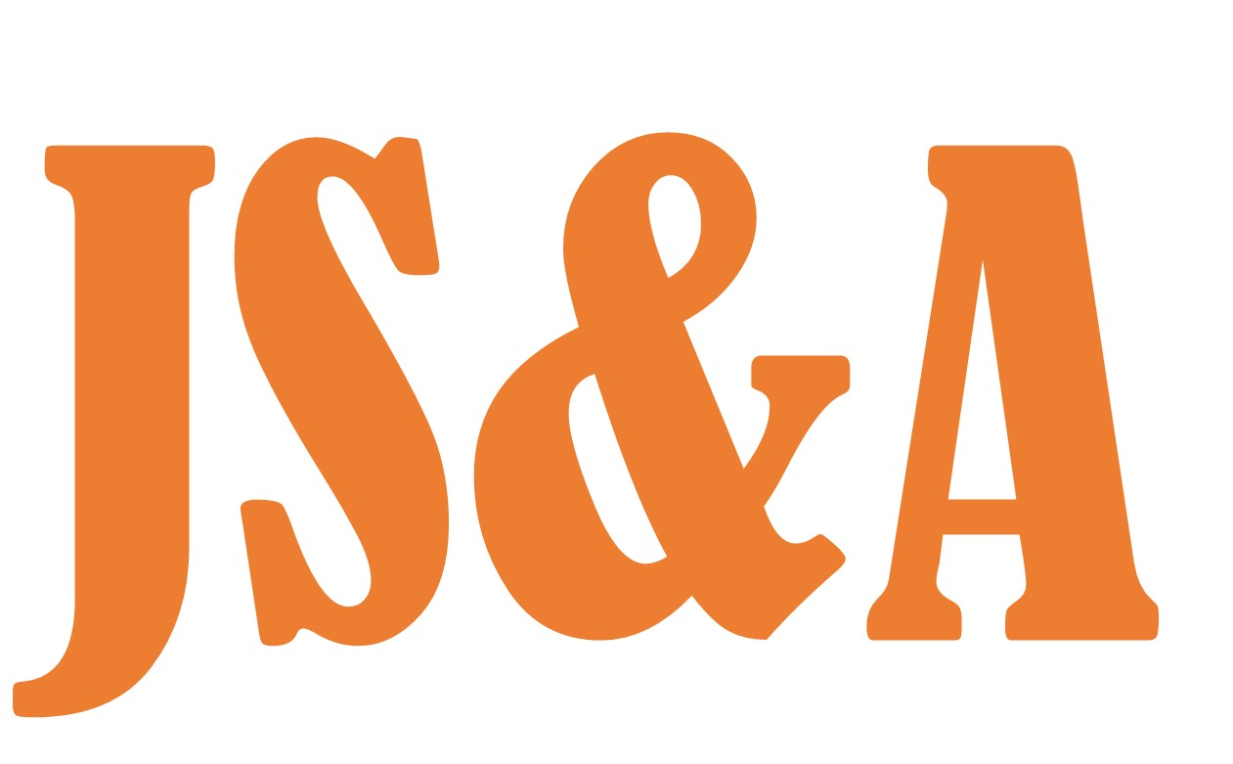
Acerca de Este Vistazo
El Gobierno Unificado (UG) del Condado de Wyandotte-Kansas City, Kansas ha iniciado un proceso multifacético de planificación para Kansas City, Kansas, que incluye un Plan Estratégico de Desarrollo Económico, un Plan Integral para toda la Ciudad, Plan de Preservación Histórica para toda la Ciudad y una Estrategia de Vivienda para el Condado. El Proceso de Planificación Estratégica de Desarrollo Económico de Kansas City tiene como objetivo crear un plan de desarrollo económico innovador para alinear Kansas City, Kansas, y las ciudades de Bonner Springs, Edwardsville a Lake Quivira para reposicionar colectivamente el Condado de Wyandotte dentro de la región general de Kansas City.
Este vistazo del estado de la economía de Kansas City, Kansas, es el informe de referencia para todo el proceso de Planificación Estratégica de Desarrollo Económico. Este vistazo ha sido elaborado por Jon Stover & Associates, en asociación con Future iQ, y destaca una amplia visión general de las condiciones económicas existentes que abarcan Kansas City, Kansas. Es importante destacar que este vistazo es una herramienta que se aprovechará durante la creación del Plan Estratégico de Desarrollo Económico y refleja las ideas que se referirán y destilarán en los próximos meses. El análisis aprovecha las principales fuentes de datos económicos, incluido el Censo de EE.UU., la Oficina de Estadísticas Laborales de EE.UU., el Analista Comunitario de ESRI y los socios regionales de desarrollo económico.
Propósito del Informe
Crear un marco de referencia de alto nivel de las condiciones económicas actuales como contexto para el Plan Estratégico de Desarrollo EconómicoConcise Summary of Wyandotte County’s Industry Mix, Employment Base, and Commercial Market Conditions
Ofrecer un resumen conciso de la combinación de industrias, la base de empleo y las condiciones del mercado comercial del condado de Wyandotte*
Presentar un documento de referencia para fomentar conversaciones a lo largo del proceso de planificación estratégica de desarrollo económico
*Este vistazo incluye datos tanto para el condado de Wyandotte como para Kansas City, Kansas, disponibles en fuentes de datos clave. Debido a que el Plan Estratégico General de Desarrollo Económico se centra en Kansas City, Kansas, los datos a nivel de ciudad se utilizan siempre que están disponibles

Slide 4
Vistazo
de la Industria
State of the Economy Snapshot | Kansas City Economic Development Strategic Plan

Slide 5
Vistazo de la Industria
Empresas del Condado de Wyandotte
En el 2021, más de 3.430 negocios estaban ubicados en el condado de Wyandotte. Entre el 2018 y el 2021, el condado de Wyandotte ganó aproximadamente 50 empresas nuevas netas (1,4 %), lo que demuestra que existe una estabilidad económica colectiva. En comparación, la MSA de Kansas City, MO-KS experimentó un aumento en empresas en un 7,3 %, lo que significa que puede existir una oportunidad para capturar un mayor crecimiento de empresas en Kansas City, Kansas.
Total de negocios por Industria en el Condado de Wyandotte
(2do trimestre 2022)
Total de empresas en Condado de Wyandotte |  | Cambio Anual
2018 | 3,385 Empresas | --
2019 | 3,364 Empresas | -1%
2020 | 3,316 Empresas | -1%
2021 | 3,434 Empresas | 4%
*Servicios administrativos y de apoyo, gestión de residuos y reparación
Nota: Los datos comerciales a través de BLS solo se tienen disponibles a nivel de condado. Los datos anteriores reflejan todas las industrias del sector privado en empresas de todos los tamaños.
Fuente: Oficina de Estadísticas Laborales de EE. UU., Censo Trimestral de Empleo y Salarios

Slide 6
Perspectivas de la industria
Sectores industriales clave en el Condado de Wyandotte
En todos los sectores de la industria, el Condado de Wyandotte ofrece una combinación diversa de diferentes tipos de negocios. Los 5 sectores industriales principales del condado equivalen al 58 % del total de negocios en el condado.
5 Industrias Principales Según Cuenta de Negocios
Comercio minorista (14 %)
Servicios profesionales, científicos y técnicos (12 %)
Construcción (12 %)
Servicios administrativos y de apoyo, gestión de desechos/descontaminación (10 %)
Servicios de salud y asistencia social (10 %)
Proporción de industrias clave según el total de negocios en el Condado de Wyandotte
(2022 Q2)
Industrias Clave Adicionales Según Cuenta de Negocios
Servicios de alojamiento y alimentación (9 %)
Otros servicios (salvo administración pública) (7 %)
Transporte y almacenamiento (6 %)
Fabricación (6 %)
Finanzas seguros (5 %)
Bienes raíces (5 %)
Otros sectores de la industria (4 %)
Nota: Los datos comerciales a través de BLS solo se tienen disponibles a nivel de condado. Los datos anteriores reflejan todas las industrias del sector privado en empresas de todos los tamaños.
Fuente: Oficina de Estadísticas Laborales de EE. UU., Censo Trimestral de Empleo y Salarios

Slide 7
VISTAZO DE BASE DE EMPLEO
Vistazo del Estado de la Economía | Plan Estratégico de Desarrollo Económico de Kansas City

Slide 8
Vistazo de Base de Empleo
Empleos en el Condado de Wyandotte
Casi 3 de cada 4 empleos en el condado se encuentran en los siguientes sectores industriales:
Servicios de Salud y Asistencia Social (20 %)
Transporte y Almacenamiento (17 %)
Fabricación (15 %)
Ventas al detal (10 %)
Servicios administrativos y de apoyo, gestión de residuos y reparación (9 %)
Empleo Total por Industria
el Condado de Wyandotte (2022 Q2)
1 de cada 3 empleos en el Condado de Wyandotte se encuentra en industrias centradas en los sectores industriales, incluyendo la fabricación, almacenamiento y transporte.
Nota: Los datos de empleo a través de BLS solo se tienen disponibles a nivel de condado. Los datos anteriores reflejan todas las industrias del sector privado en empresas de todos los tamaños.
Fuente: Oficina de Estadísticas Laborales de EE. UU., Censo Trimestral de Empleo y Salarios

Slide 9
Perspectivas Regionals
Perspectivas de Empleo
El Condado de Wyandotte alberga más de 72.200 empleos en el sector privado. De los 5 condados adyacentes, casi 1 de cada 10 empleos del sector privado se encuentra en el Condado de Wyandotte.
Empleo Total en el Sector Privado para el 2021
Los condados adyacentes de Jackson y Johnson son centros de empleo importantes con niveles significativamente altos de empleos para la región. Sin embargo, el Condado de Wyandotte casi duplica la base de empleo del sector privado del Condado de Platte y tiene apenas 18 % menos de empleos en el sector privado que el Condado de Clay.
El Condado de Wyandotte captura una participación del 32 % de los trabajadores residentes, lo que significa que alrededor de un tercio de la fuerza laboral residencial vive y trabaja en el Condado de Wyandotte. Mientras que el Condado de Jackson y el Condado de Johnson destacan participaciones del 58 % y del 63 %, respectivamente, el Condado de Wyandotte es consistente con el Condado de Clay (33 %) y el Condado de Leavenworth, es tiene un nivel más alto que el Condado de Platte (24 %), y está ligeramente por debajo del promedio de la región del 40 %.
Nota: Los datos de empleo a través de BLS solo se tienen disponibles a nivel de condado. Los datos anteriores reflejan todas las industrias del sector privado en empresas de todos los tamaños.
Fuente: Oficina de Estadísticas Laborales de EE. UU., Censo Trimestral de Empleo y Salarios

Slide 10
Perspectivas de la Base de Empleo
Crecimiento del Empleo
La base de empleo del Condado de Wyandotte se ha mantenido relativamente constante desde 2018, con una ligera disminución en el empleo anual (-3,8 %) entre el 2018 y el 2021. Esto refleja las tendencias regionales, ya que 4 de los 5 condados circundantes experimentaron una disminución en la base de empleo, así como la MSA.
Cambio en el Empleo
Cambio Porcentual (2018 a 2021)
A pesar de la reciente disminución del empleo en el sector privado, la tasa de empleo del Condado de Wyandotte sigue siendo alta. Las tasas de desempleo en el condado promediaron apenas el 3,6 % en 2022, más bajas que la tasa promedio de desempleo del condado a 5 años de 5 %.
Empleos en el Condado de Wyandotte
2018 | 75,151 Empleados
2019 | 74,933 Empleados
2020 | 72,450 Empleados
2021 | 72,272 Empleados
Nota: Los datos de empleo a través de BLS solo se tienen disponibles a nivel de condado. Los datos anteriores reflejan todas las industrias del sector privado en empresas de todos los tamaños. Las cifras reflejan el empleo medio anual. Tasa de desempleo basada en los datos disponibles en MARC.
Fuente: Oficina de Estadísticas Laborales de EE. UU., Censo Trimestral de Empleo y Salarios

Slide 11
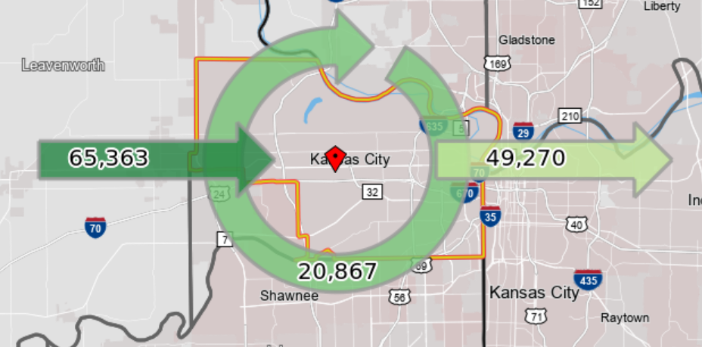
Perspectivas de Empleo
Entrada/Salida
Todas las ciudades tienen saldos diferentes de trabajadores que vienen a la ciudad para trabajar y residentes que salen de sus comunidades por motivos de empleo. De la fuerza laboral residencial de Kansas City, Kansas, alrededor de un tercio (30 %) de los residentes viven y trabajan en la ciudad.
Kansas City, Kansas en 2019 Cuenta de Entradas/Salidas por Empleo (Todos los empleos)
 | Cuenta | Cuota
Trabaja en KCK | 86,230 | --
Trabaja en KCK Pero Vive Fuera | 65,363 | 76%
Trabaja y Vive en KCK | 20,867 | 24%
Vive en KCK | 70,137 | --
Vive en KCK Pero Trabaja Fuera | 49,270 | 70%
Vive y Trabaja en KCK | 20,867 | 30%
Entrada
Salida
Trabaja en KCK
Trabaja en KCK Pero Vive Fuera
Vive y Trabaja en KCK
Este diagrama ilustra la entrada y salida de empleados en Kansas City, Kansas, desglosados en la tabla adyacente.
Nota: Los datos presentados anteriormente reflejan los datos más recientes disponibles. La cifra de empleo refleja el empleo total y no el empleo del sector privado, como ocurre en otras partes del presente informe.
Fuente: Censo de EE.UU., On the Map

Slide 12
Perspectivas Regionals
Salarios y Sueldos
En 2021, el salario anual promedio para un empleado que labora en el Condado de Wyandotte era de $57,881. La paga promedio es ligeramente inferior al promedio de MSA de Kansas City, MO-KS de $62.707, pero supera a varios de los condados circundantes, incluyendo Leavenworth, Clay y Platte County. Notablemente, los salarios en el Condado de Wyandotte se tienden a ser más altos para los empleados que vienen al condado por trabajo que para los residentes del Condado de Wyandotte.
Salario Promedio Anual por Empleado
Promedio Anual del 2021
Segmentos de los trabajadores del condado de Wyandotte que ganan… | Share of Wyandotte County Workers Earning…
 | Menos de $1.250 Mensuales | $1.251 a $3.333 Mensuales | Más de $3.333 Mensuales
Empleados de Entrada (Laboran en el Condado de Wyandotte Pero Viven Fuera) | 17% | 25% | 59%
Empleados de Salida (Residentes del Condado de Wyandotte que Laboran Fuera del Condado) | 25% | 39% | 36%
Empleados Internos (Residentes del Condado de Wyandotte que Viven y Laboran en el Condado) | 24% | 38% | 38%
Nota: Los datos de empleo a través de BLS solo se tienen disponibles a nivel de condado. Los datos anteriores reflejan todas las industrias del sector privado en empresas de todos los tamaños. Los datos de entrada y salida reflejan todos los tipos de trabajo y los datos de 2019.
Fuente: Oficina de Estadísticas Laborales de EE. UU., Censo Trimestral de Empleo y Salarios, On the Map

Slide 13
Perspectivas Regionals
Fuerza Laboral Civil
La fuerza laboral de Kansas City, Kansas, incluye concentraciones más elevadas de ocupaciones de tipo manual y orientadas al servicio que en otras ciudades cercanas. Esto es consistente con el importante volumen de actividades y empleos industriales de la ciudad.
Occupation Classifications
Ejecutivos
Business, Financial
Comercio, Financiero
Informática, matemática
Arquitectura, Ingeniería
Actividades de vida, físicas, Ciencias Sociales
Comunidad, Servicio Social
Jurídico
Educación, capacitación, biblioteca
Arte, diseño, entretenimiento
Profesional de la salud
Ventas
Oficina, apoyo administrativo
Obreros manuals
Construction, Extraction
Installation, Maintenance, Repair
Production
Transportation
Farming, Fishing, Forestry
Servicios
Apoyo a servicios médicos
Servicios de Protección
Preparación de alimentos, servicio
Mantenimiento de edificios
Cuidado personal, servicio
Kansas City, MO
Overland Park, KS
Leavenworth, KS
Fuerza Laboral de Kansas City, KS
Ejecutivos Obreros manuales Servicios
Shawnee, KS
Lenexa, KS
Kansas City, MO-KS MSA
Nota: Las clasificaciones de ocupación y las categorías de ejecutivo, obrero manual y servicio son proporcionadas por los datos de Fuerza Laboral de ESRI.
Fuente: Analista de Comunidades de ESRI (2023)

Slide 14
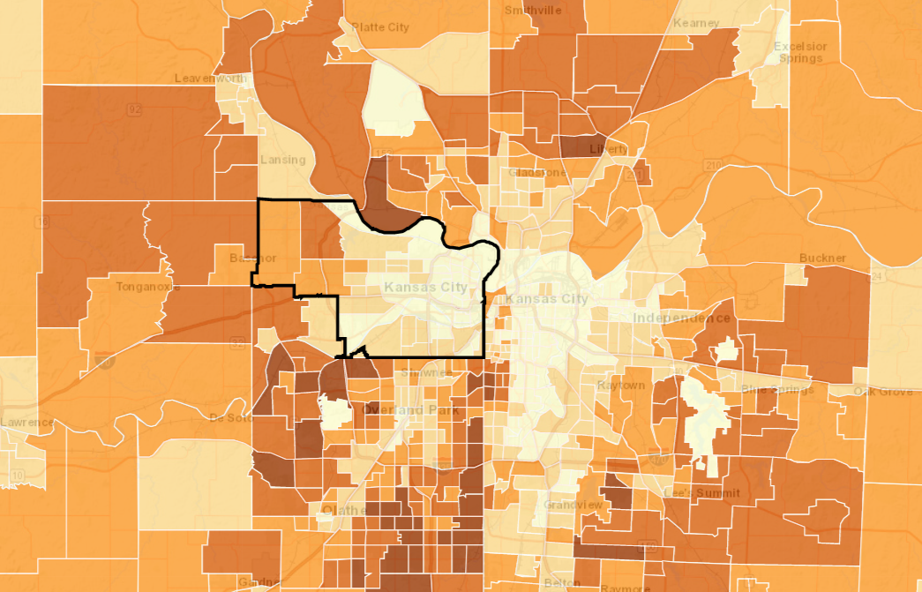
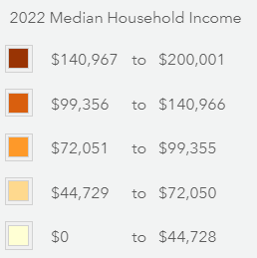
Perspectivas Regionals
Ingreso Medio del Hogar
Mientras que los salarios promedio de los empleados están a la par con las áreas circundantes, el ingreso promedio de los hogares en Kansas City, Kansas, es de $50,554, lo cual es congruente con el ingreso medio de los hogares del Condado de Wyandotte de $51,770.
Sin embargo, los ingresos medios residencial en los 5 condados adyacentes al Condado de Wyandotte superan los niveles de Kansas City, Kansas, que oscilan de $62.091 (Condado de Jackson, MO) a $98.258 (Condado de Johnson, KS). Notablemente, el ingreso medio residencial es más alto en las partes occidentales de Kansas City, Kansas.
Aumentar el acceso a empleos mejor remunerados y captar una mayor proporción de ellos a nivel local puede ayudar a mejorar los ingresos de los residentes locales.
Ingreso medio residencial basado en las previsiones de ESRI para el 2022.
Nota: Las secciones de clasificación de ingresos proporcionadas por ESRI se basan en divisiones naturales y 5 clasificaciones.
Fuente: Analista de Comunidades de ESRI (2023)

Slide 15
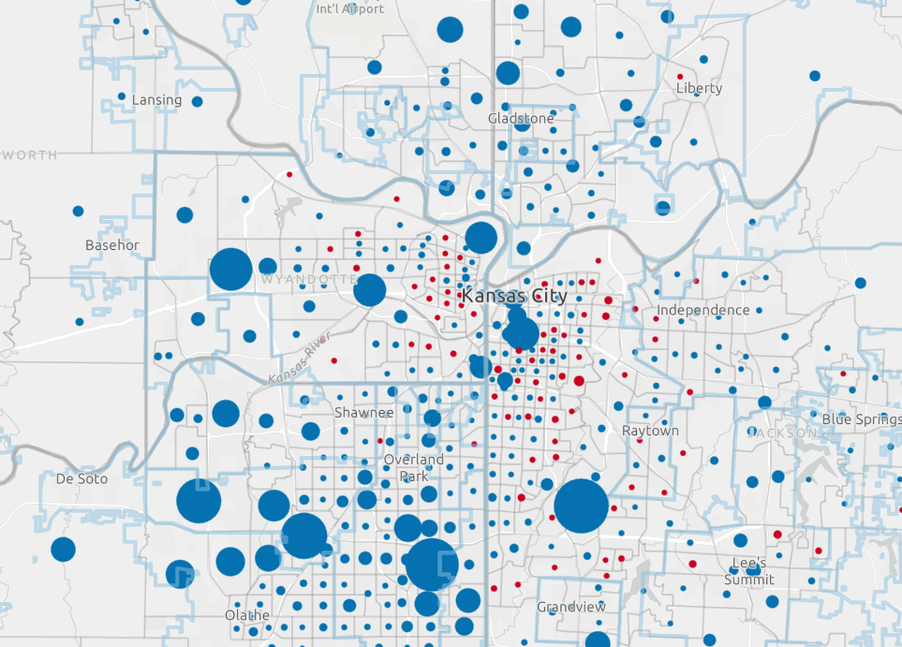
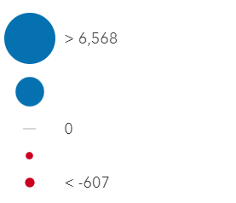
Perspectivas Regionales
Empleo Proyectado
Las proyecciones regionales de empleo anticipan un aumento significativo de empleos en 3 zonas clave de Kansas City, Kansas. Estas 3 zonas incluyen el norte de Edwardsville, cerca del Kansas Speedway (+43 %), el Distrito Industrial de Fairfax (31 %), y alrededor de las zonas industriales a lo largo del río Kansas (+75 %).
Si bien estas proyecciones pueden no materializarse precisamente, ofrecen información sobre los ámbitos que se espera atraerán empleo sobre la base de las tendencias económicas actuales sin intervenciones sustanciales.
Proyecciones de cambios de empleos a nivel regional
2020 al 2050
Fuente: Herramienta de datos regionales de MARC: Pronóstico de Empleos; Consejo Regional del Centro de EE. UU.; Oficina del Censo de los Estados Unidos vía gis2.marc2.org/forecast/

Slide 16
VISTAZO DEL MERCADO DE KANSAS CITY
State of the Economy Snapshot | Kansas City Economic Development Strategic Plan

Slide 17
Vistazo del Mercado
Mercado de Kansas City, Kansas
Este vistazo del mercado destaca métricas cruciales que ayudan a articular las condiciones inmobiliarias comerciales. Las métricas incluyen la oferta general y el inventario, las tendencias de alquiler, las tendencias de vacantes y la absorción.
En general, Kansas City, Kansas, ofrece opciones de bienes raíces más asequibles dentro de la región mayor, con alquileres más bajos de oficinas, locales comerciales y sitios industriales y tasas de vacantes usualmente más bajas. Si bien el desarrollo de oficinas y comercios minoristas se ha visto limitado en los últimos años, el mercado industrial de Kansas City, Kansas es el más activo de los rubros comerciales, con niveles elevados de absorción en los últimos 5 años.
Oferta Inmobiliaria Comercial de Kansas City, Kansas:
5,0 millones de pies
Oficinas
9,1 millones de pies
Locales comerciales
43,6 millones de pies
Industriales
1,370+ unidades
Alquileres multifamiliares
Nota: La oferta inmobiliaria anterior refleja el inventario de marzo de 2023.
Fuente: Costar (2023)

Slide 18
Tendencias de Alquiler de Oficinas
Mercado de Oficinas
El mercado de oficinas de Kansas City, Kansas, incluye 5 millones de pies cuadrados o aproximadamente el 4 % de la oferta de la región. En comparación, la oferta de oficinas de Overland Park y Kansas City representan el 20 % y el 47 % de la oferta regional, respectivamente.
El mercado de oficinas de Kansas City, Kansas, ha visto limitaciones en las construcciones nuevas desde el 2017. Con una proporción relativamente limitada de espacio de oficinas de Clase A (de alta calidad o nuevas), Kansas City, Kansas, es significativamente más asequible que la mayoría de los demás submercados de oficinas en el área metropolitana. Desde el 2016, la demanda de oficinas ha visto una ligera tendencia al alza, impulsando los alquileres al alza y la tasa de vacantes de oficinas en toda la ciudad a un saludable 5 % para el 2022.
.
Tasa de Vacantes de Oficina
5 años de absorción neta | Promedio Acumulativo a 5 Años | Promedio Anual
Kansas City, KS | 42,842 SF | 8,568 SF
Kansas City, MO | -516,453 SF | -103,291 SF
Overland Park, KS | -673,782 SF | -134,756 SF
Región | -1,188,019 SF | -237,604 SF
Nota: Los datos sobre el alquiler de oficinas reflejan el alquiler bruto. La tasa de vacantes incluye tanto los datos directos como los de subarrendamiento. Los datos reflejan todas las clases de oficina.
Fuente: Costar (2023)

Slide 19
Tendencias de Alquiler de Locales Comerciales
Mercado de Locales Comerciales
El mercado de locales de Kansas City, Kansas, incluye 9 millones de pies cuadrados o aproximadamente el 7 % de la oferta de la región. Esta oferta prácticamente es el doble de la oferta de espacio de oficinas de la ciudad. La ciudad ha añadido 256.000 pies cuadrados de espacio comercial desde 2018, la mayoría de los cuales han sido edificios independientes en Village West y a lo largo de State Avenue entre College Parkway y N 86TH Street.
Las vacantes de locales comerciales en general han experimentado un descenso notable en los últimos años, pasando del 13 % en 2015 al 4 % en 2022, a la par con la media regional. El espacio comercial se ha mantenido relativamente asequible, con alquileres minoristas a un 35 % por debajo del promedio regional. La oferta ha igualado la demanda en toda la ciudad en los últimos 5 años, lo que ha dado como resultado tarifas de alquiler estables.
Tasa de Vacantes de Locales Comerciales
5 Años de Absorción Neta | Promedio Acumulativo a 5 Años | Promedio Anual
Kansas City, KS | 86,425 SF | 17,285 SF
Kansas City, MO | 1,149,785 SF | 229,957 SF
Overland Park, KS | -271,141 SF | -54,228 SF
Región | 3,636,571 SF | 727,314 SF
Nota: El alquiler de locales comerciales refleja los alquileres de NNN, incluidos los alquileres directos y subarrendados. Los datos reflejan tanto las vacantes de alquiler directo como las de alquileres subarrendados.
Fuente: Costar (2023)

Slide 20
Tendencias de Alquiler de espacios industriales
Mercado industrial
El mercado industrial de Kansas City, Kansas, es muy activo, con una absorción neta positiva significativa en los últimos años. Desde el 2018, la ciudad ha promediado una absorción neta positiva de 832.000 pies cuadrados anuales. A pesar de esta fuerte demanda, los alquileres industriales en la ciudad siguen siendo asequibles en relación con la región de Kansas City, con un alquiler promedio de alrededor de $0,50 menos por pie cuadrado que el promedio regional.
En los últimos 20 años, la oferta de espacios industriales de Kansas City, Kansas ha crecido en un 17 %. A pesar del reciente desarrollo industrial de la ciudad, esta tasa de crecimiento se encuentra a la zaga de la tasa de crecimiento industrial regional (29 %) para el mismo período. La mayor parte de la construcción industrial desde el 2018 se ha concentrado cerca del Intercambiador Diagonal Turner.
Tasa de vacantes de espacios industriales
5 Años de Absorción Neta | Promedio Acumulativo a 5 Años | Promedio Anual
Kansas City, KC | 4,158,676 SF | 831,735 SF
Kansas City, MO | 8,809,509 SF | 1,761,902 SF
Overland Park, KS | 111,056 SF | 22,211 SF
Región | 41,675,143 SF | 8,335,029 SF
Nota: El alquiler de locales industriales refleja los alquileres de NNN, incluidos los alquileres directos y subarrendados. Los datos reflejan tanto las vacantes de alquiler directo como las de alquileres subarrendados.
Fuente: Costar (2023)

Slide 21
VENTAJAS COMPETITIVAS
State of the Economy Snapshot | Kansas City Economic Development Strategic Plan

Slide 22
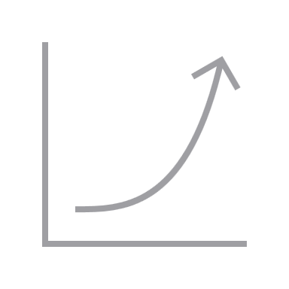
Por qué Kansas City, Kansas
En el desarrollo económico, las ventajas competitivas se refieren a las distintas condiciones, características y activos específicos de Kansas City, Kansas y del Condado de Wyandotte.
Comprender y consolidar aún más las ventajas competitivas del área ayuda a informar las oportunidades para continuar fortaleciendo la economía local y resaltar el valioso y único posicionamiento de Kansas City, Kansas dentro de la economía regional ampliada.
Más de 3.430 empresas
en el Condado de Wyandotte
Más de 72.200 Empleados
en el Condado de Wyandotte
Competitivo en la Región
Con métricas económicas clave competitivas con las áreas circundantes
Crecimiento Económico Proyectado
a través de Kansas City, Kansas, y sus alrededores
Estas ventajas competitivas son solo un comienzo para resaltar las muchas razones por las que las empresas y los empleados eligen Kansas City, Kansas, y son un punto central en la conversación a lo largo del proceso de Planificación Estratégica de Desarrollo Económico.
Mercado Comercial Asequible Alquileres de oficinas, locales comerciales y espacios industriales en KCK en comparación con la región
Comunidad Diversa
De residentes, trabajadores y propietarios de negocios
Apoyo de las Partes Interesadas Red de interesados en el desarrollo económico y oportunidades de colaboración
Desarrollo de la fuerza laboral
Iniciativas específicas para fortalecer el acceso a empleos mejor remunerados
Fuente: Nuevas ventajas competitivas identificadas mediante entrevistas iniciales con los interesados en el desarrollo económico regional.

Slide 23
Para obtener más información sobre el Plan Estratégico de Desarrollo Económico de Kansas City, consulte:
https://lab2.future-iq.com/unified-government-strategic-plan-project/

